Slide 1


ỦY BAN NHÂN DÂN QUẬN LONG BIÊN
TRƯỜNG TIỂU HỌC ĐÔ THỊ VIỆT HƯNG
BÀI GIẢNG ĐIỆN TỬ
KHỐI 3
MÔN: TIẾNG VIỆT

Slide 2




17
Chính tả: Tiếng chim

Slide 3


Slide 4


Slide 5
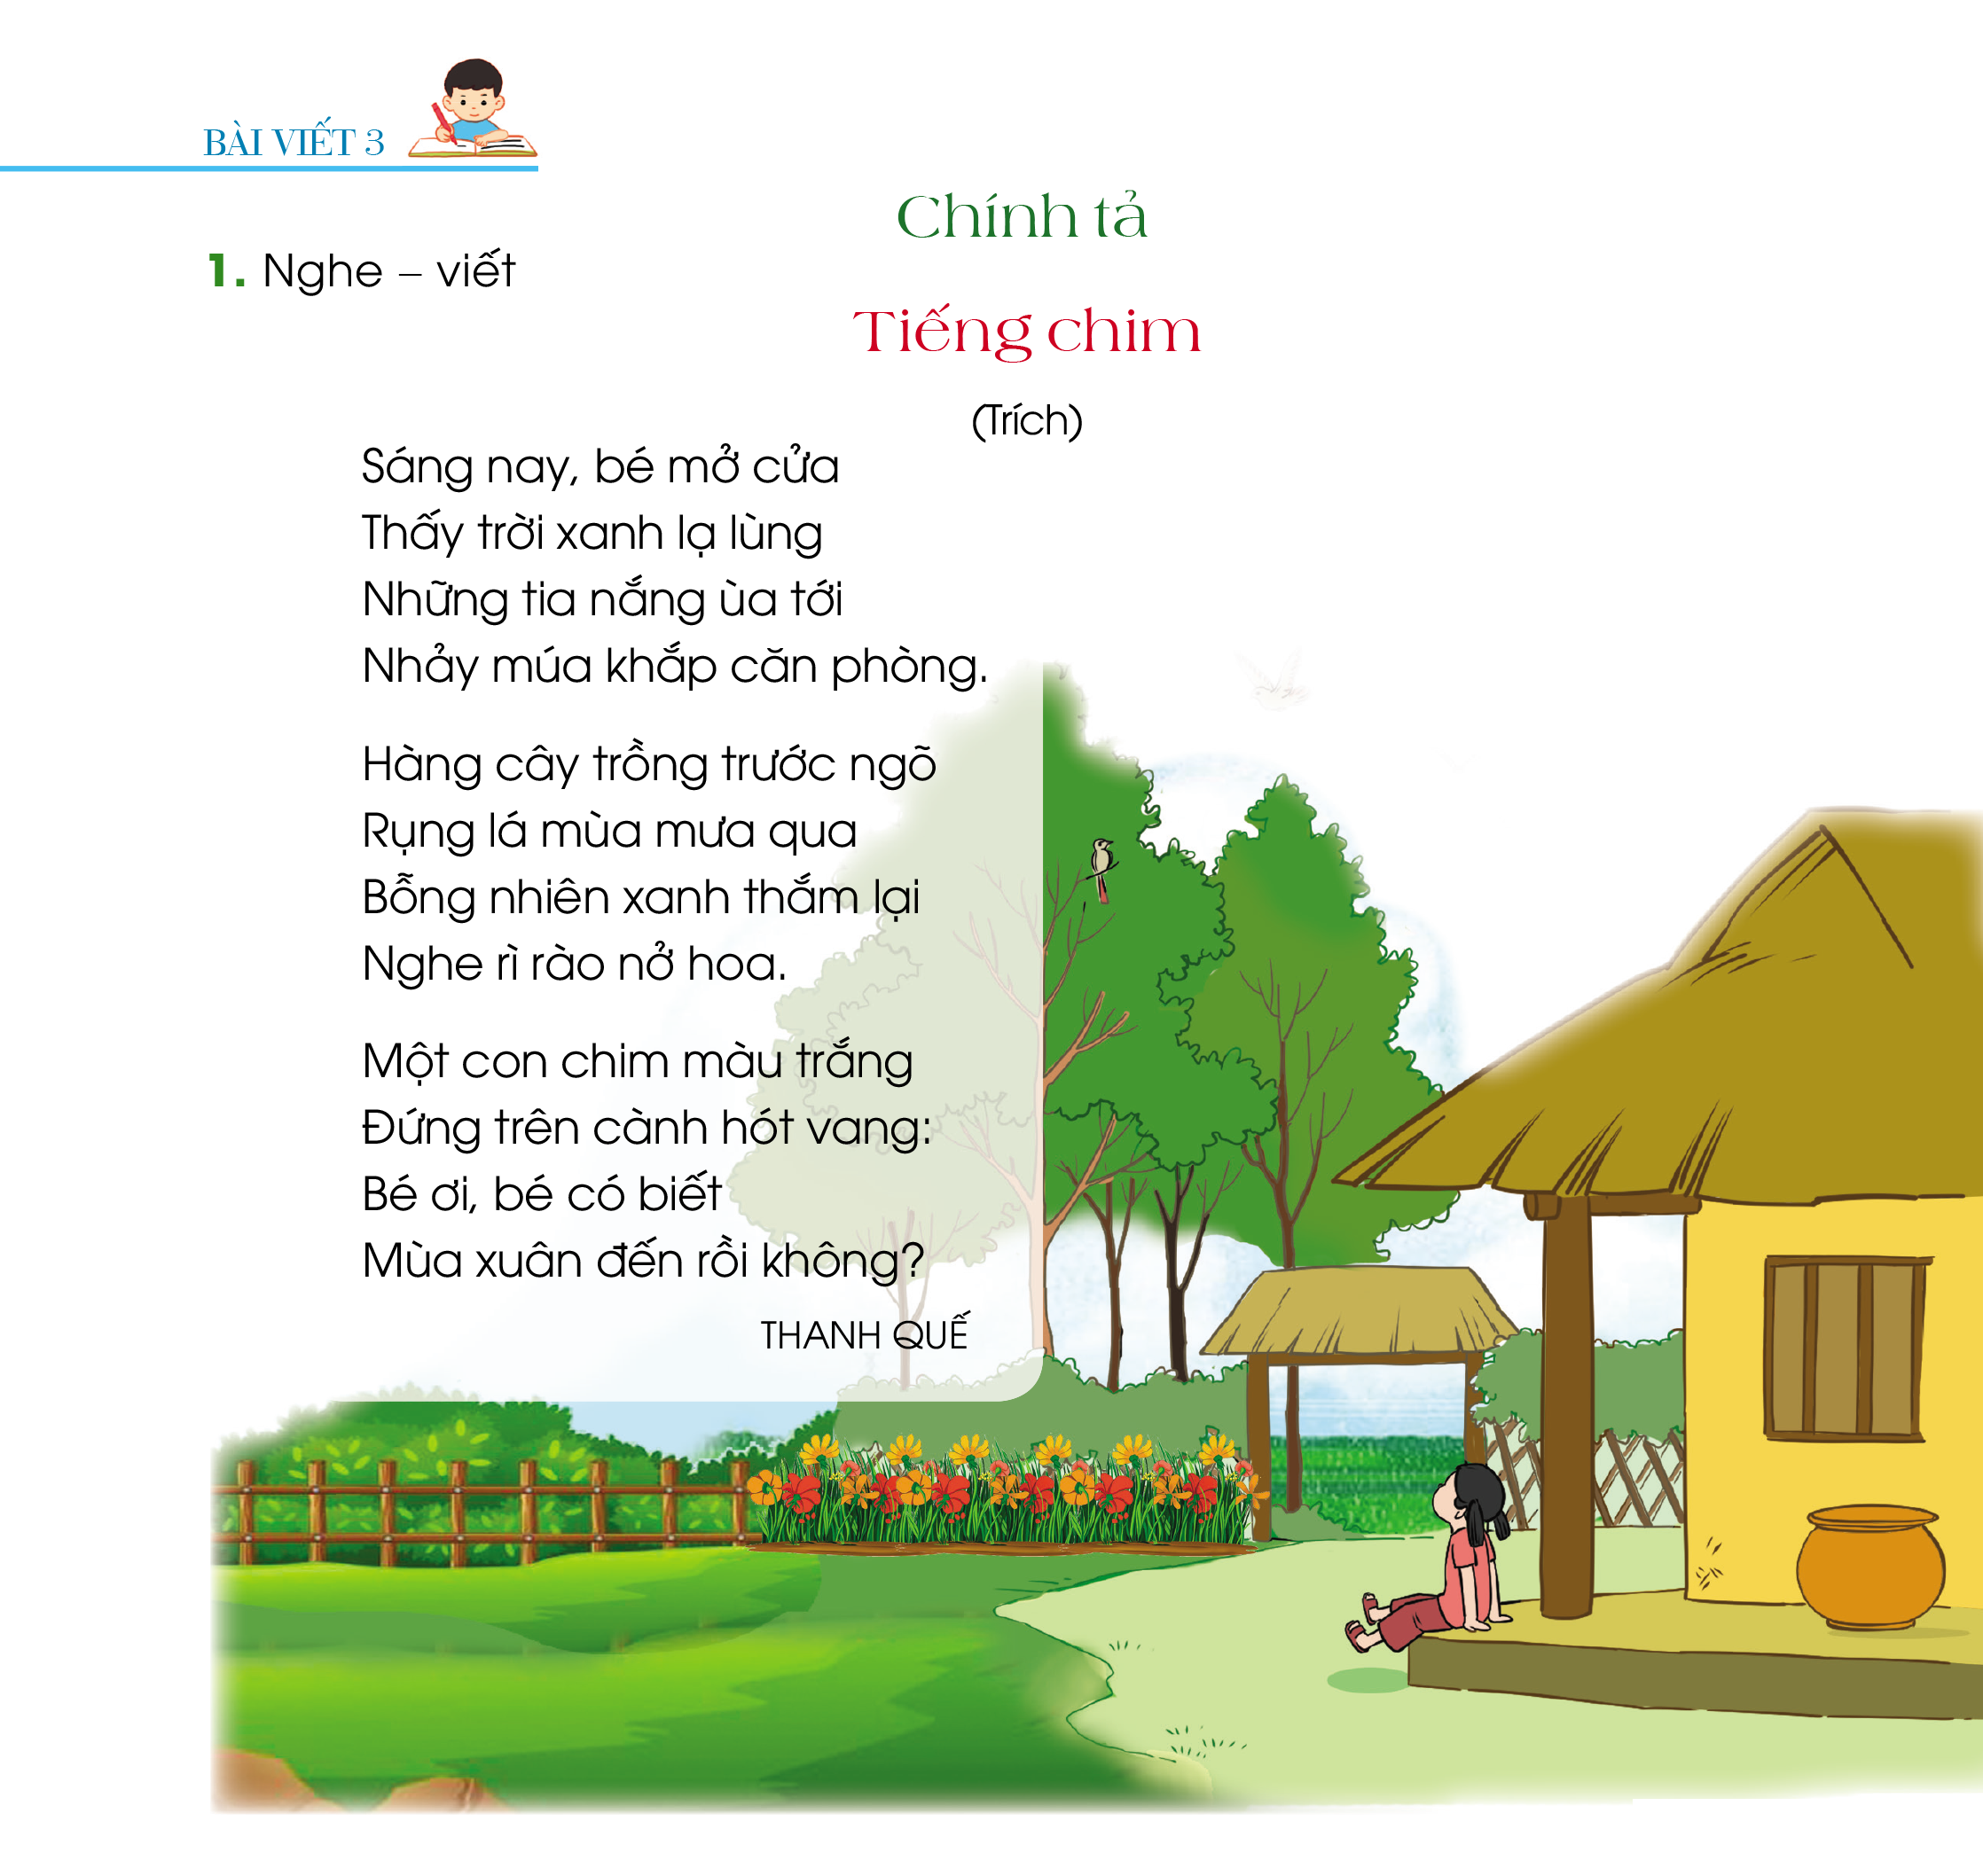
Sáng nay bé mở cửa
Thấy trời xanh lạ lùng
Những tia nắng ùa tới
Nhảy múa trong căn phòng.
Hàng cây trồng trước ngõ
Rụng lá mùa mưa qua
Bỗng nhiên xanh thắm lại
Nghe rì rào nở hoa.
Một con chim màu trắng
Đứng trên cành hót vang:
Bé ơi, bé có biết
Mùa xuân đến rồi không?
THANH QUẾ
Tiếng chim
Trong bài có những chữ nào được viết hoa?
Trong bài có những chữ nào được viết hoa?

Slide 6
Sáng nay bé mở cửa
Thấy trời xanh lạ lùng
Những tia nắng ùa tới
Nhảy múa trong căn phòng.
Hàng cây trồng trước ngõ
Rụng lá mùa mưa qua
Bỗng nhiên xanh thắm lại
Nghe rì rào nở hoa.
Một con chim màu trắng
Đứng trên cành hót vang:
Bé ơi, bé có biết
Mùa xuân đến rồi không?
THANH QUẾ
Tiếng chim
Trong bài có những chữ nào được viết hoa?
Trong bài có những chữ nào được viết hoa?

Slide 7
Sáng nay bé mở cửa
Thấy trời xanh lạ lùng
Những tia nắng ùa tới
Nhảy múa trong căn phòng.
Hàng cây trồng trước ngõ
Rụng lá mùa mưa qua
Bỗng nhiên xanh thắm lại
Nghe rì rào nở hoa.
Một con chim màu trắng
Đứng trên cành hót vang:
Bé ơi, bé có biết
Mùa xuân đến rồi không?
THANH QUẾ
Tiếng chim
Có những dấu câu nào trong bài viết?
Có những dấu câu nào trong bài viết?

Slide 8
Sáng nay bé mở cửa
Thấy trời xanh lạ lùng
Những tia nắng ùa tới
Nhảy múa trong căn phòng.
Hàng cây trồng trước ngõ
Rụng lá mùa mưa qua
Bỗng nhiên xanh thắm lại
Nghe rì rào nở hoa.
Một con chim màu trắng
Đứng trên cành hót vang:
Bé ơi, bé có biết
Mùa xuân đến rồi không?
THANH QUẾ
Tiếng chim
Khi viết bài này cần lưu ý gì?
Khi viết bài này cần lưu ý gì?

Slide 9
Sáng nay bé mở cửa
Thấy trời xanh lạ lùng
Những tia nắng ùa tới
Nhảy múa trong căn phòng.
Hàng cây trồng trước ngõ
Rụng lá mùa mưa qua
Bỗng nhiên xanh thắm lại
Nghe rì rào nở hoa.
Một con chim màu trắng
Đứng trên cành hót vang:
Bé ơi, bé có biết
Mùa xuân đến rồi không?
THANH QUẾ
Tiếng chim
Có những dấu câu nào trong bài viết?
Có những dấu câu nào trong bài viết?

Slide 10
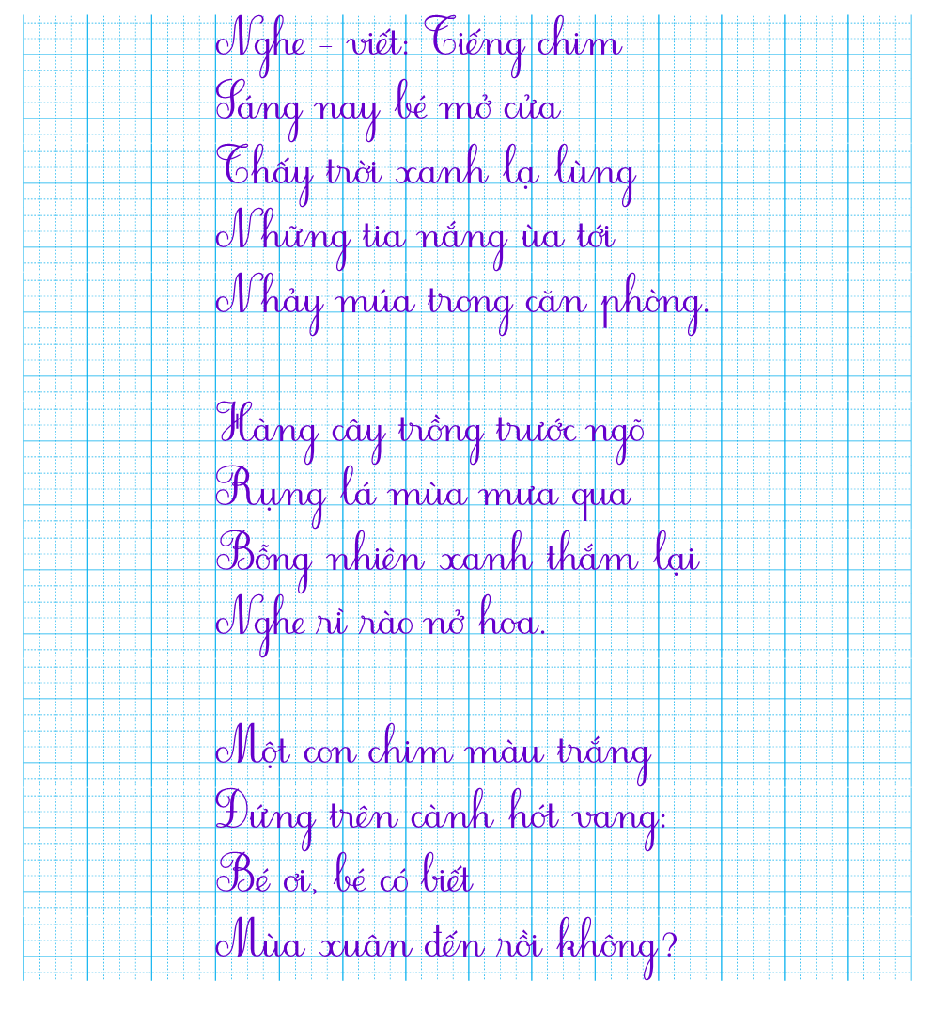

BÀI MẪU

Slide 11

Luyện viết từ khó

Slide 12
Luΐİn νμĞt Ǉừ δó
lạ lùng
ǟì ǟào
màu trắng

Slide 13

Viết bài
Tư thế ngồi viết:
Lưng thẳng, không tì ngực vào bàn.
Đầu hơi cúi.
Mắt cách vở 25 – 30 cm.
Tay phải cầm bút.
Tay trái tì nhẹ lên mép vở để giữ.
Hai chân để song song thoải mái.
2. Cách cầm bút:
Cầm bút bằng 3 ngón tay: ngón cái, ngón trỏ, ngón giữa.
Khi viết, dung 3 ngón tay di chuyển từ trái sang phải, cán bút nghiêng về phía bên phải, cổ tay, khuỷu tay và cánh tay cử động mềm mại, thoải mái

Slide 14


SOÁT LỖI

Slide 15


NHẬN XÉT BÀI VIẾT
Viết đúng chính tả
Trình bày đúng, sạch đẹp

Slide 16


Slide 17
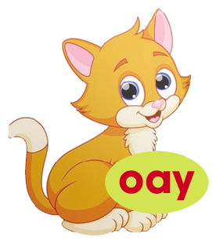
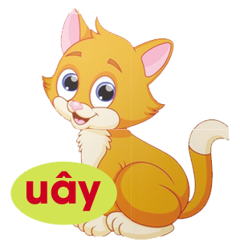
2
Chọn vần phù hợp với ô trống:
a) Vần oay hay ay?
xoay vòng xay bột
lốc xoáy loay hoay hí hoáy
?
?
?
?
?
b) Vần uây hay ây?
xây nhà khuấy bột
ngoe nguẩy ngầy nguậy khuấy đảo
?
?
?
?
?

Slide 18
3
Tìm các tiếng:
a) Bắt đầu bằng d, r hoặc gi, có nghĩa như sau:
- Làm chín vàng thức ăn trong dầu, mỡ sôi.
rán
- Làm cho dính vào nhau bằng hồ, keo, ...
dán
- Cất kín, giữ kín, không để người khác thấy, tìm thấy hoặc biết.
giấu

Slide 19
3
Tìm các tiếng:
b) Chứa dấu hỏi hoặc dấu ngã, có nghĩa như sau:
- Có nghĩa trái ngược với đóng.
mở
- Có nghĩa trái ngược với chìm.
nổi
- Đập nhẹ vào vật cứng bằng một vật cứng khác cho phát ra tiếng kêu.
gõ

Slide 20


Slide 21



